Slide 1
SQL for PostgreSQL
황종필

Slide 2
정규화란?
제 1 정규형(1NF : First Normal Form)
모든 속성은 반드시 하나의 값을 가져야 한다. (반복형태가 있어서는 안됨)
제 2 정규형(2NF : Second Normal Form)
모든 속성은 반드시 유일식별자(UID : Unique Identifier) 전부에 종속되어야 한다.(UID 일부에만 종속되어서는 안됨)
제 3 정규형(3NF : Third Normal Form)
유일식별자가 아닌 모든 속성 간에는 서로 종속될 수 없다. (속성간 종속성 배제)
간단히 말하면 속성을 있어야 할 엔터티에 위치시키는 것.

Slide 3
정규화의 장점
중복값이 줄어든다.
NULL 값이 줄어든다.
복잡한 코드로 데이터 모델을 보완할 필요가 없다.(무결성)
새로운 요구 사항의 발견 과정을 돕니다.
업무 규칙의 정밀한 포착을 보증한다.
데이터 구조의 안정성을 최대화한다.

Slide 4
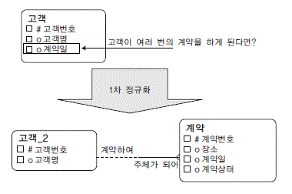
제 1 정규형
모든 속성은 반드시 하나의 값을 가져야 한다. (반복형태가 있어서는 안됨)
출처 : www.dbguide.net

Slide 5
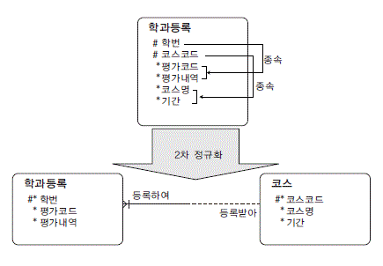
제 2 정규형
모든 속성은 반드시 유일식별자(UID : Unique Identifier) 전부에 종속되어야 한다.(UID 일부에만 종속되어서는 안됨)
출처 : www.dbguide.net

Slide 6
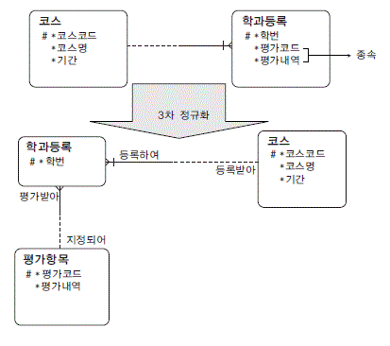
제 3 정규형
유일식별자가 아닌 모든 속성 간에는 서로 종속될 수 없다. (속성간 종속성 배제)
출처 : www.dbguide.net

Slide 7

정규형 예시 - 1
몇 정규형 위반?
정규화를 하면?
자격증 보유 사항(PK : 회원번호)

Slide 8

정규형 예시 – 1 (제 1 정규형 위반)
위의 테이블은 회원이 보유한 자격증 정보를 관리하기 위한 테이블이며 중복되는 정보가 저장되어 있음.
홍길동이 갖고 있는 자격증 정보를 관리하기 위해 홍길동에 대한 정보, 즉 회원번호, 이름, 주소 핸드폰번호, 주민번호 등의 정보가 중복해서 저장되고 있으므로 쓸데 없는 공간의 낭비가 있음.
만약 홍길동의 주소나 핸드폰 번호가 바뀌게 되면 3개의 레코드 모두를 변경해야 함.
이를 해결하기 위해 반복 되어지는 그룹 속성(=같은 성격과 내용의 컬럼이 연속적으로 나타나는 컬럼)을 제거한 뒤 새로운 테이블을 생성하고 기존의 테이블과 1:N의 관계를 형성해야 함.
회원(PK : 회원번호)
자격증 보유(PK : 회원번호, FK : [회원].회원번호)

Slide 9
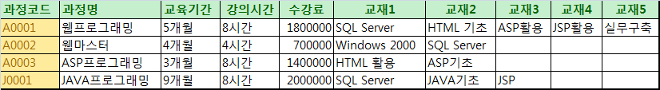
정규형 예시 – 2
몇 정규형 위반?
정규화를 하면?
과정(PK : 과정코드)

Slide 10
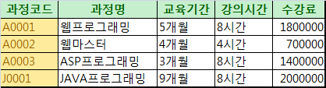
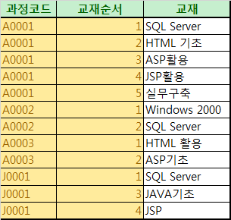
정규형 예시 – 2 (제 1 정규형 위반)
위의 테이블은 교재 컬럼의 계수는 가장 많은 교재를 사용하는 과정을 기준으로 생성되어 있음.
교재가 5권인 웹 프로그램밍의 컬럼들은 모두 채워지지만 그 외 과목은 최소 1개 이상의 Null 값이 들어가게 됨.
또 교재가 늘어 나게 된다면 컬럼이 계속 추가해야 한다.
해결 방법은 교재 컬럼처럼 반복되는 속성을 갖는 컬럼의 경우에는 테이블에 Null이 입력되는 수가 있으므로 이러한 경우의 수를 제거하기 위해 테이블을 타라 분리해서 기존의 테이블과 1:N의 관계로 형성해야 함.
과정(PK : 과정코드)
교재(PK : [과정].과정코드+교재순서, FK : [과정].과정코드)
하지만 답안도 틀림

Slide 11
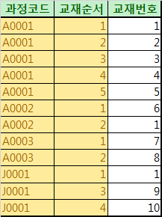
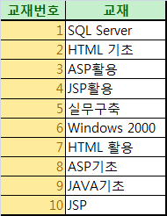
정규형 예시 – 2 (제 3 정규형 위반)
과정(PK : 과정코드)
과정별교재(PK : 과정코드+교재순서, FK : [과정].과정코드, FK : [교재].교재번호)
교재(PK : 교재번호)

Slide 12
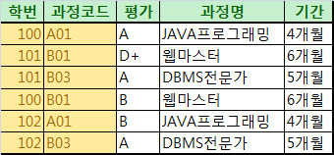
정규형 예시 – 3
몇 정규형 위반?
정규화를 하면?
교육평가 (PK : 학번 + 과정코드)

Slide 13
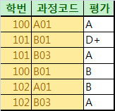

정규형 예시 – 3 (제 2 정규형 위반)
평가는 복합키인 학번 + 과정코드에 대해서 의존적이므로 이를 “완전 함수의 종속”이라고 한다.
과정명, 기간은 복합키의 일부분인 과정코드에 의해서 의존적이므로 “부분 함수 종속”이라고 한다.
“JAVA프로그래밍” 과정명이 “java”로 수정 되었을 경우 그에 해당하는 모든 데이터를 수정해야 한다.
교육 평가 테이블에서 과정명, 기간에 중복되는 데이터가 발생 → 데이터 무결성 유지 어려움.
부분 함수 종속성을 일으키는 요인을 제거(테이블에서 분리하여 키가 아닌 모든 속성들이 기본키에 완전 함수 종속이 되도록 함.
교육평가 (PK : 학번 + 과정코드, FK : [교육과목].과정코드)
교육과목 (PK : 과정코드)

Slide 14
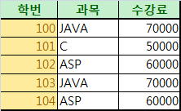
정규형 예시 – 4
몇 정규형 위반?
정규화를 하면?
과목수강(PK : 학번)

Slide 15
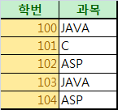

정규형 예시 – 4 (제 3 정규형 위반)
과목 수강 테이블에 C++ 수강료가 60000원이라는 내용을 삽입하려고 할 때 이 과목을 수강하는 학생이 존재하지 않더라도 수강신청 한 것처럼 해야 삽입이 가능함.
101번 학생이 수강을 취소하면 C과목이 사라짐
JAVA의 수강료를 80000원으로 변경하려고 할 경우 데이터의 불일치가 발생할 수 있음.
특정 학생이 수강 할 과목을 선정하게 되면 그 과목에 의하여 수강료가 결정됨. 키가 아닌 속성인 과목에 의해서 수강료가 결정되게 되며 학번으로 수강료를 검색할 수 있음. 이를 이행적 함수 종속성이라함.
함수 종속성을 일으키는 요인을 제거(테이블 분리)
과목수강(PK : 학번, FK : [과목].과목)
과목(PK : 과목)
완전한 상태가 아님

Slide 16
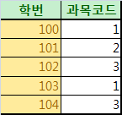

정규형 예시 – 4 (제 3 정규형 위반)
과목수강(PK : 학번, FK : [과목].과목코드)
과목(PK : 과목코드)

Slide 17
Table Re-create
Customers
Orders

Slide 18
Windows Functions
WINDOW_FUNCTION([arguments]) OVER (PARTITION BY … [ORDER BY …])
그룹 내 순서 획득
RANK, DENSE_RANK, ROW_NUMBER
그룹 내 특정위치 컬럼 획득
FIRST_VALUE, LAST_VALUE, LAG, LEAD, NTH_VALUE
그룹 내 집계정보 획득
SUM, MAX, MIN, AVG, COUNT
기타
CUME_DIST, NTILE

Slide 19
SQL – 1
회원별로 주문의 순서를 알고 싶다.(중복 배제)

Slide 20
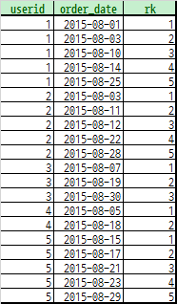
SQL – 1
회원별로 주문의 순서를 알고 싶다.(중복 배제)
select ord.userid
, ord.order_date
, row_number() over (partition by ord.userid order by order_date) as rk
from orders ord

Slide 21
SQL – 2
주문의 방법의 TOUCH 인 주문들 중 가장 먼저 주문한 주문을 알고 싶다.(중복 허용)

Slide 22

SQL – 2
주문의 방법의 TOUCH 인 주문들 중 가장 먼저 주문한 주문을 알고 싶다.(중복 허용)
select ord.userid
, ord.order_date
, ord.method
, ord.rk
from (select ord.userid
, ord.order_date
, ord.method
, dense_rank() over (order by order_date) as rk -- rank 가능
from orders ord
where ord.method = 'TOUCH') ord
where ord.rk = 1

Slide 23
SQL – 3
주문의 방법이 TOUCH인 주문들 중 TOP 3의 주문 정보를 알고 싶다.(중복 허용, 무조건 1,2,3 포함)

Slide 24

SQL – 3
주문의 방법이 TOUCH인 주문들 중 TOP 3의 주문 정보를 알고 싶다.(중복 허용, 무조건 1,2,3 포함)
select ord.userid
, ord.order_date
, ord.method
, ord.rk
from (select ord.userid
, ord.order_date
, ord.method
, dense_rank() over (order by order_date) as rk
from orders ord
where ord.method = 'TOUCH') ord
where ord.rk between 1 and 3

Slide 25
SQL – 4
회원 1과 3의 각 주문 정보를 회원의 가장 빠른 주문 일자와 함께 보고 싶다.

Slide 26
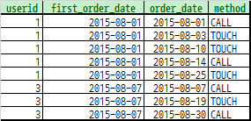
SQL – 4
회원 1과 3의 각 주문 정보를 회원의 가장 빠른 주문 일자와 함께 보고 싶다.
select ord.userid
, first_value(order_date) over (partition by ord.userid order by order_date) as first_order_date
, ord.order_date
, ord.method
from orders ord
where ord.userid in (1, 3)

Slide 27
SQL – 5
회원 4과 5의 각 주문의 주문 금액과 회원의 전체 주문 금액에서의 비중을 보고 싶다.

Slide 28
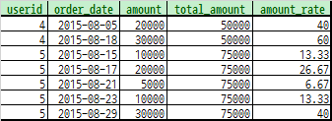
SQL – 5
회원 4과 5의 각 주문의 주문 금액과 회원의 전체 주문 금액에서의 비중을 보고 싶다.
select ord.userid
, ord.order_date
, ord.amount
, sum(ord.amount) over (partition by ord.userid) as total_amount
, round(ord.amount::numeric / sum(ord.amount) over (partition by ord.userid) * 100, 2) as amount_rate
from orders ord
where ord.userid in (4, 5)

